Slide 1
Trabajo individual
Selecciona un product o grupo de productos sobre los que haya información online:
Samsung vs Apple, Televisión a la carta, Productos bancarios (Cuenta Nómina ING, …), cruceros, …
Analiza los elementos clave de su estrategia de precios:
Comparación con competencia
Comparación entre diferentes modelos de la misma marca
Cambios de precios en el tiempo?
Presentación de resultados: Max 1 página

Slide 2
Memo Writing
The Inverted Pyramid Principle
Key is to put the most important things first
TITLE
WHO, WHAT, WHEN,
WHY, WHERE
CONCLUSION
SUPPORT
Notes:
WHAT KIND OF MEMOS DO WE WRITE as Researchers?
Recommendations / research summaries /
meeting summaries / status reports / assessments
issue sheets ...

Slide 3

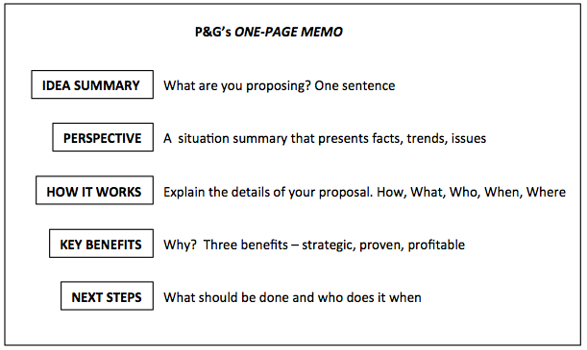

Slide 4
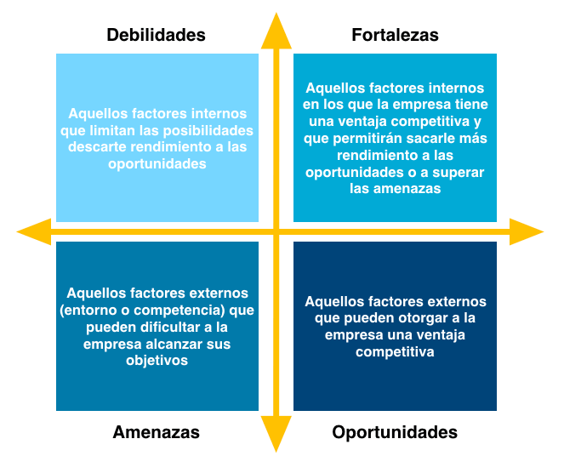
Análisis DAFO (SWOT)

Slide 5
http://www.marketingjournal.org/what-marketers-can-learn-from-pgs-one-page-memo-madison-bloom/
https://extremepresentation.typepad.com/blog/2006/09/the_pg_1page_me.html
https://pressbooks.bccampus.ca/technicalwriting/chapter/1-routine-correspondence/
https://www.swotanalysis.com/blog/one-page-memo

Slide 6
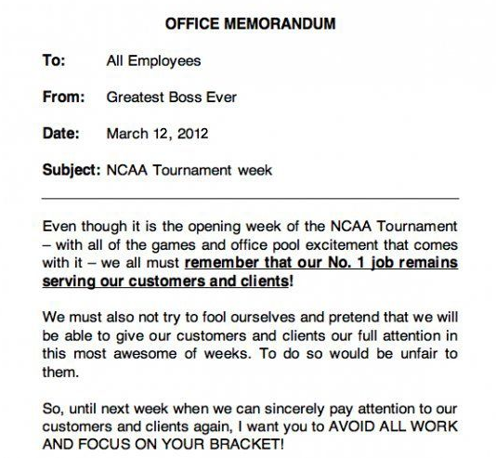

Slide 7
